Slide 1


Zadanie: „Ochrona i promocja zdrowia psychicznego dotycząca psychoedukacji dzieci i młodzieży”
Tytuł zadania: "Co myślę, co czuję. Twoja Supermoc – Psychiczna Odporność Młodzieży. Profilaktyka problemów psychicznych dzieci i młodzieży.”
Depresja, zachowania autodestrukcyjne oraz samobójstwa dzieci i młodzieży
Zadanie współfinansowane ze środków Samorządu Województwa Mazowieckiego

Slide 2


Slide 3
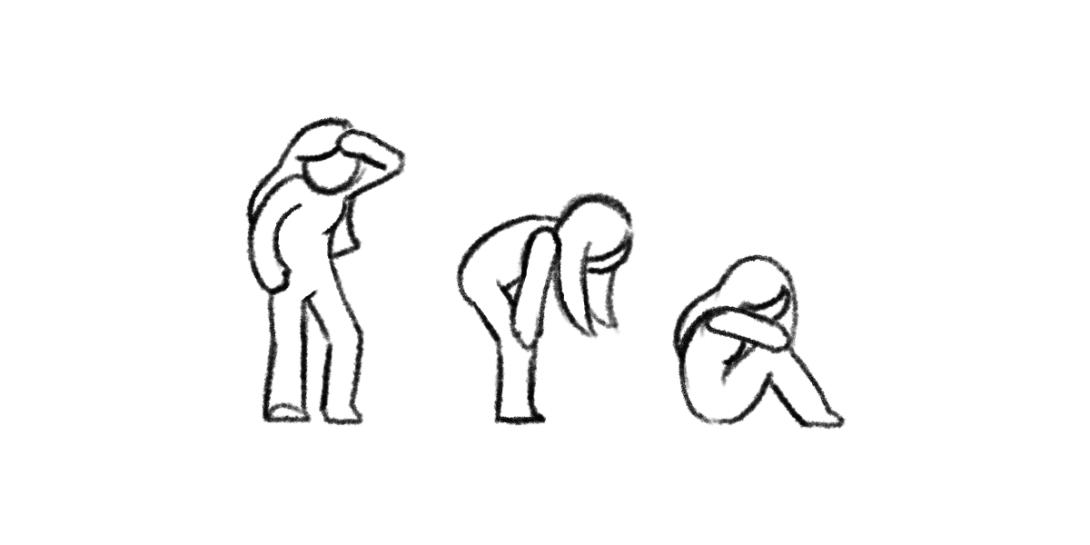
Czy depresja to lenistwo?
Częstym, oceniającym skojarzeniem wobec osób niechętnych do jakichkolwiek aktywności, a nawet podstawowej higieny (własnej i otoczenia) jest LENISTWO.

Slide 4
Czy depresja to lenistwo?
Burzliwy okres dojrzewania, okres buntu, sprzeciwu wobec autorytetów i nakazów społecznych, a jednocześnie rosnących oczekiwań edukacyjnych i społecznych - czy w tym chaosie można dostrzec zwiewne, czasem skrywane objawy depresji?

Slide 5



Depresja a samobójstwa
W ostatnich latach w Polsce i na Świecie liczba zachorowań na choroby psychiczne w okresie adolescencji wzrasta.
mężczyźni
wiek 19 - 64/64+
> 4000
kobiety
wiek 19 - 64/64+
< 1000

Slide 6
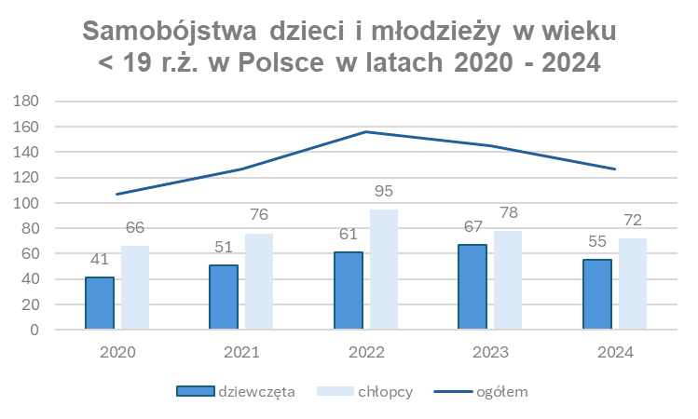
Samobójstwa młodzieży
porównywalna liczba dziewcząt i chłopców < 19 r.ż.

Slide 7
Depresja a samobójstwa
W znaczącej większości zachowania samobójcze młodzieży dotyczą nastolatków z co najmniej jedną diagnozą psychiatryczną.
W przypadku objawów psychotycznych u adolescentów ryzyko ostrych prób samobójczych wzrasta niemal 70-krotnie.
Depresja jest istotnym predyktorem zachowań samobójczych (odpowiada za złe myśli i podejmowane próby “s”).

Slide 8
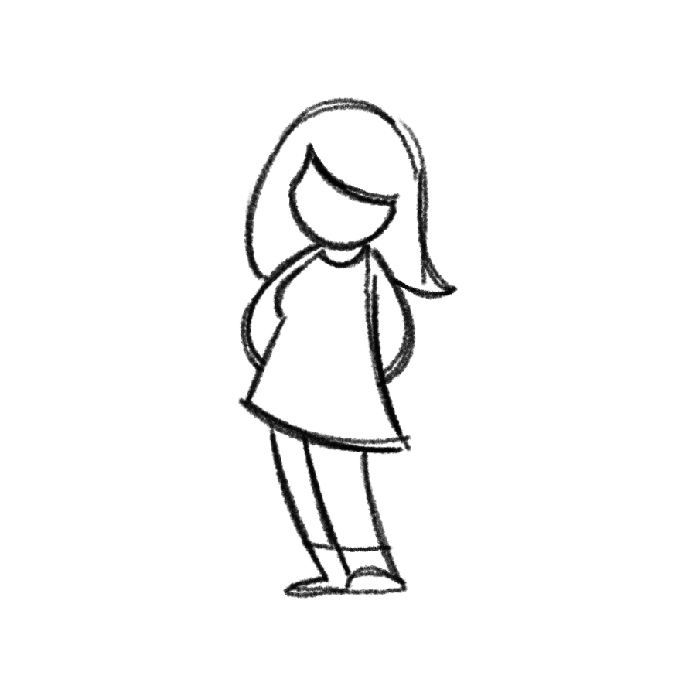
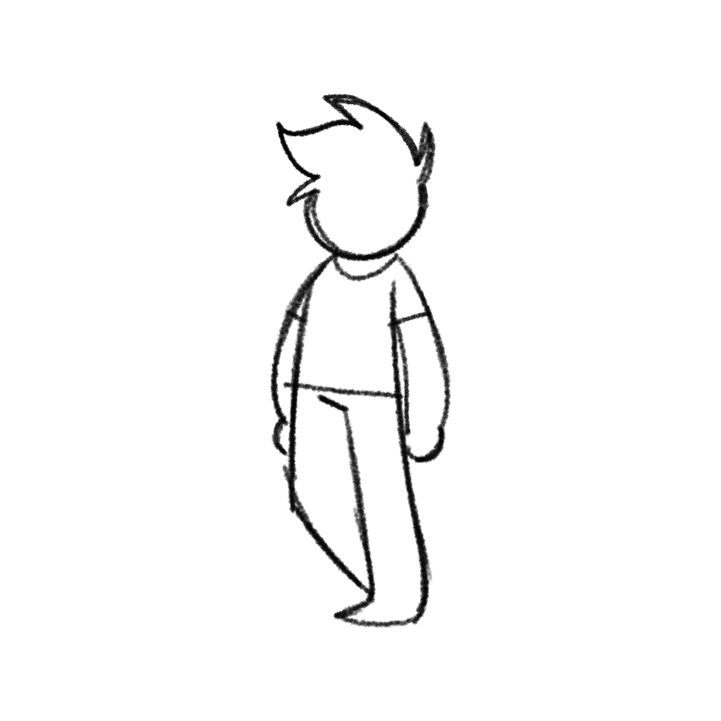
Depresja a samobójstwa
Częściej jest rozpoznawana u dziewcząt niż u chłopców, co tłumaczy się:
zwiększonym poziomem odczuwanego lęku,
różnicami w poziomach estradiolu i testosteronu w okresie pokwitania,
czynnikami społeczno-kulturowymi.

Slide 9
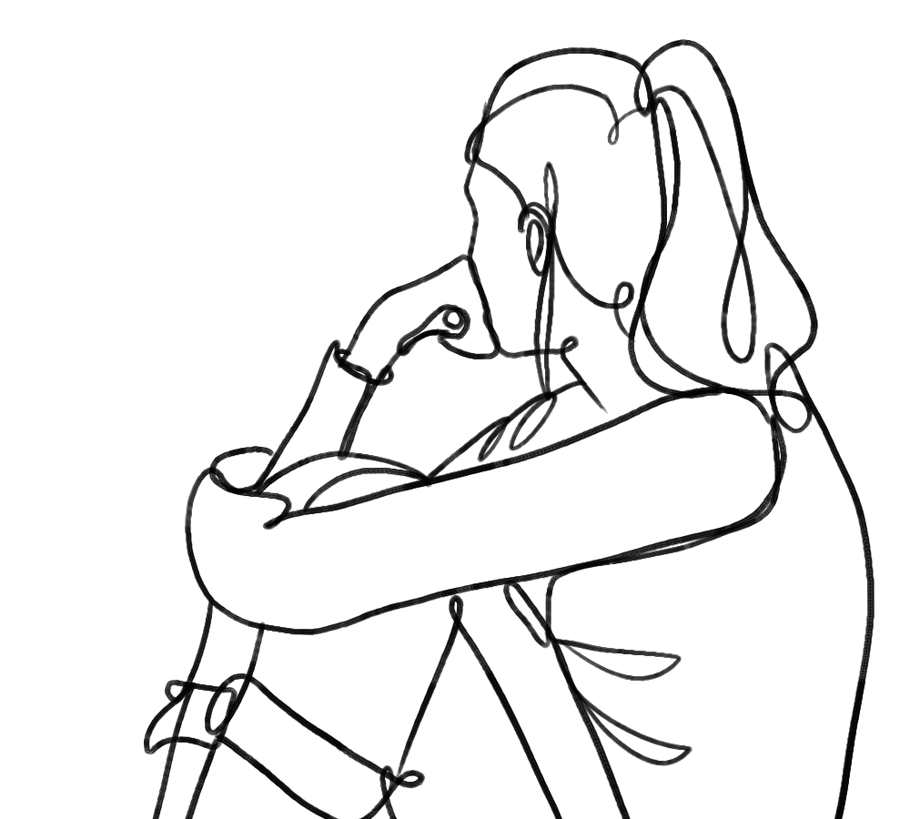
Depresja a samobójstwa
poważne zaburzenie zdrowia psychicznego, które dotyka nastolatki i objawia się:
długotrwałym smutkiem,
utratą zainteresowań,
obniżoną samooceną i trudnościami w codziennym funkcjonowaniu.
Nie jest to „zwykły smutek” czy „bunt nastolatka”
– depresja wymaga uwagi i często specjalistycznej pomocy.

Slide 10
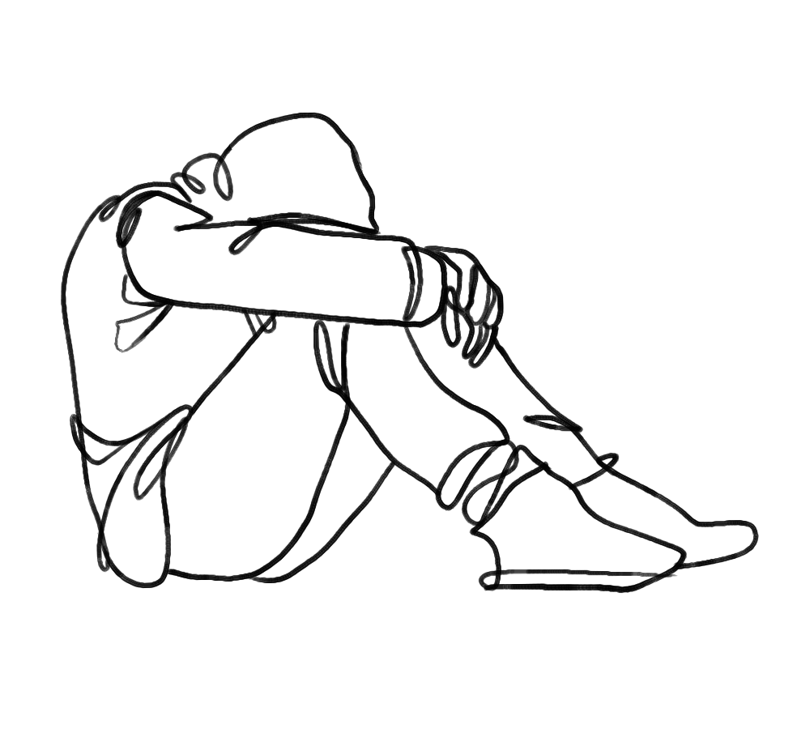
Depresja młodzieży - objawy psychiczne
DOM
dysforyczność (nieadekwatna zmienność nastroju, napędu):
ogólne niezadowolenie
niechęć
drażliwość
wybuchy złości czy napady płaczu bez wyraźnej przyczyny → przeciwieństwo euforii
⇒ SZKOŁA
opuszczanie lekcji pod pretekstem np. bólu brzucha, głowy
ciągłe lub pozornie przypadkowe nieobecności
nadmiarowe reakcje emocjonalne na sytuacje szkolne/rówieśnicze
łamanie zasad i przekraczanie granic

Slide 11
Depresja młodzieży - objawy psychiczne
DOM
wrogość wobec otoczenia
zaburzenia zachowania
odmowa podejmowania obowiązków domowych
⇒ SZKOŁA
zaniedbywanie obowiązków szkolnych
negatywne postrzeganie środowiska szkolnego
nie nawiązywanie relacji rówieśniczych
agresywne reakcje wobec rówieśników
pogorszenie, utrata relacji z rówieśnikami
DOM podwyższony poziom lęku (głównie przed przyszłością, myśli katastroficzne)
⇒ SZKOŁA unikanie sprawdzianów, zaliczeń, wycieczek szkolnych

Slide 12
Depresja młodzieży - objawy psychiczne
DOM brak zainteresowania aktywnościami, które wcześniej sprawiały przyjemność
⇒ SZKOŁA - niechęć do dodatkowych aktywności działań
DOM niska samoocena, poczucie winy, bezwartościowości
⇒ SZKOŁA negatywna ocena własnych osiągnięć, kompetencji intelektualnych
DOM myśli samobójcze lub samookaleczanie
⇒ SZKOŁA bezsilność i bezradność wobec oczekiwań edukacyjnych
DOM problemy z pamięcią, nieefektywna nauka
⇒ SZKOŁA pogorszenie wyników w nauce, wycofanie się z relacji społecznych

Slide 13
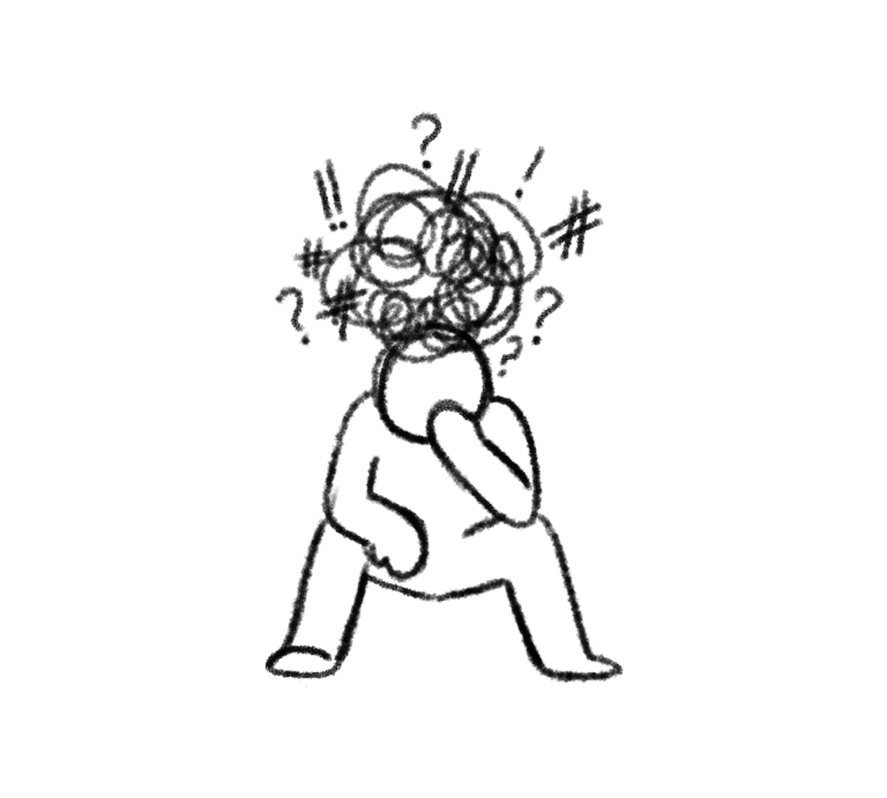
Depresja młodzieży - objawy fizyczne i behawioralne
DOM zmiany apetytu (utrata lub wzrost), najczęściej niechęć do jedzenia i utrata wagi
⇒ SZKOŁA zasłabnięcia, apatia, problemy z koncentracją uwagi i aktywnością fizyczną
DOM zmiany rytmu dobowego - problemy ze snem (bezsenność lub nadmierna senność)
⇒ SZKOŁA
spóźnienia (szczególnie na pierwsze lekcje)
nieobecności
spadek energii
ciągłe zmęczenie
trudności z koncentracją

Slide 14
Depresja młodzieży - problemy szkolne
utrudnia zapamiętywanie i przywoływanie z pamięci:
utrudniona koncentracja uwagi nie pozwala sprawnie zapamiętywać czytanych czy słyszanych treści
zapamiętane w zniekształcony sposób treści nie mogą być prawidłowo przywoływane z pamięci treści, szczególnie kiedy nie zostały prawidłowo zaalokowane w pamięci długotrwałej, deklaratywnej
utrudnia koncentrację uwagi i podejmowanie decyzji - brak skupienia uwagi powoduje poczucie braku wystarczających do podjęcia właściwej decyzji informacji, co dodatkowo utrudnia poczucie niepokoju

Slide 15
Depresja młodzieży - problemy szkolne
Intelekt
Uwaga
Pamięć
Funkcje wykonawcze
możliwości intelektualne
przerzutność
podzielność
krótkotrwała
długotrwała
Podejmowanie decyzji
Płynność działań
Hamowanie impulsu

Slide 16
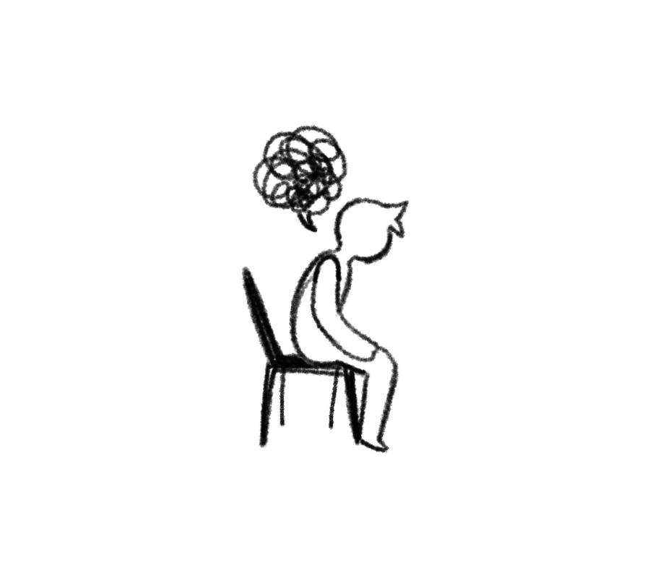
Depresja młodzieży - problemy szkolne
Uwaga
przerzutność
Zdolność skupienia uwagi na różnych bodźcach lub zadaniach w sposób płynny i elastyczny.
Jest to proces przechodzenia od jednego zadania lub bodźca do drugiego, a także umiejętność dostosowania uwagi do zmieniających się warunków i wymagań środowiska

Slide 17
Depresja młodzieży - problemy szkolne
Uwaga
podzielność
Zdolność mózgu do uczestnictwa w dwóch różnych bodźcach jednocześnie i odpowiedzi na wiele żądań w otoczeniu.
Jest rodzajem równoczesnej uwagi, która pozwala na przetwarzanie różnych źródeł informacji i skuteczne wykonywanie wielu zadań jednocześnie.
Pozwala nam być bardziej skutecznymi w naszym codziennym życiu.

Slide 18
Depresja młodzieży - problemy szkolne
Uwaga
podzielność
*Zdolność do uczestnictwa w wielu bodźcach i wykonywanie różnych działań w odpowiednim czasie ma swoje granice. Kiedy dzielisz uwagę, sprawność, z jaką wykonujesz działania jest zmniejszona i prawie na pewno będzie nieskuteczna - skutkuje zakłóceniem.
Mózg jest w stanie przetwarzać tylko pewną ilość informacji. Jednak trening poznawczy może pomóc poprawić podzielność uwagi, a w konsekwencji, zdolność do wykonywania więcej, niż jednego działania na raz.

Slide 19
Depresja młodzieży - problemy szkolne
Pamięć
Funkcje wykonawcze
krótkotrwała
ultrakrótka, sensoryczna rejestruje bodźce w ułamku sekundy
krótkotrwała pomaga zapamiętać numer telefonu czy datę kolejnej wizyty
długotrwała
archiwizuje wspomnienia na lata
dzieli się na:
świadomą (fakty, daty) - deklaratywna CO?
nieświadomą (np. jazdę na rowerze) - proceduralna JAK?
Podejmowanie decyzji
Płynność działań
Hamowanie impulsu

Slide 20
Depresja młodzieży - problemy szkolne
problemy z rozumieniem czytanych czy słyszanych treści
uczniowie demotywują się ze względu na bezskuteczność podejmowanego wysiłku
zmienia postrzeganie siebie i rzeczywistości
upośledza funkcje poznawcze
utrudnia interpretowanie faktów i wiadomości
ciężko utrzymać koncentrację uwagi

Slide 21
Depresja młodzieży - profilaktyka
Wczesna profilaktyka - edukacja i świadomość problemu
Nie unikaj rozmów o emocjach, dopytuj jeśli nie rozpoznajesz uczuć
Proszenie o pomoc nie jest oznaką słabości.
Zdrowe relacje
Otwarta, szczera komunikacja.
Atmosfera zaufania w domu i w szkole.

Slide 22
Depresja młodzieży - profilaktyka
Wsparcie społeczne
Nawiązuj i utrzymuj przyjaźnie.
Angażuj się w życie społeczne.
Nie izoluj się – samotność pogłębia objawy depresyjne.

Slide 23
Depresyjna triada Becka
negatywna wizja siebie
negatywna wizja świata
negatywna wizja przyszłości
jestem nieatrakcyjny
jestem nieciekawy
nikt mnie nie lubi i nie chce spędzać ze mną czasu
jestem głupia i nic mi nie wychodzi
jestem porażką
jestem ciężarem dla innych
nie zasługuję na nic dobrego
ludzie krytykują, odrzucają
świat jest niebezpieczny
życie nie ma sensu i tak nic dobrego mnie spotka
nie zdam
nic już mi się nigdy nie uda
wszyscy mnie zostawią, opuszczą
moje życie nie ma sensu

Slide 24
Depresja młodzieży - wsparcie dorosłych
Należy uważnie obserwować i nie poddawać subiektywnej ocenie - maski depresji, czyli sposobu kamuflowania objawów m.in. poprzez pozorne oznaki radości, mającej ukryć smutek i przygnębienie oraz pozwolić uniknąć absorbowania sobą i niepokojenia najbliższych (może też uniknięcia odrzucenia ze względu na ujawnione problemy).

Slide 25
Depresja młodzieży - wsparcie dorosłych
W diagnozie i terapii depresji istotną rolę pełnią dorośli, szczególnie opiekunowie.
Ważna jest wnikliwa wielospecjalistyczna obserwacja - w atmosferze troski o dziecko/ucznia komunikowanie o jego zachowaniach, nie tylko niepokojących (to co akceptuje rodzic może niepokoić nauczyciela/wychowawcę, albo zwrócić uwagę psychologa szkolnego, czy psychoterapeuty).
O życiu nie o śmierci… ← powody do życia

Slide 26
Depresja młodzieży - wsparcie dorosłych
Może się zdarzyć, że terapia (rozumiana jako terapia/wsparcie psychologiczne, psychoterapia czy farmakoterapia, którą objęte jest dziecko/uczeń) spowoduje wystąpienie niepokojących objawów - każde leczenie obarczone jest ryzykiem, jakkolwiek specjaliści zdrowia psychicznego są przygotowani do uważności i wczesnego wykrywania objawów oraz wdrożenia właściwej pomocy.
W psychoterapii można zmienić formę pracy z bardziej angażującej i wglądowej na wspierającą, wzmacniającą zasoby i umożliwiającą poradzenie sobie z negatywnymi emocjami czy myślami.

Slide 27
Depresja młodzieży - dobre linki
Baza wiedzy Fundacji „Życie warte jest rozmowy” (poradniki do pobrania):
https://zwjr.pl/strefa-wiedzy?tag=21
Materiały profilaktyczne oraz film wykorzystany w prezentacji:
Depresja [wideo] - Młode głowy Młode głowy
poradniki i książki, materiały profilaktyczne:
Biblioteka (poradniki i książki) | Forum Przeciw Depresji

